Slide 1

信息技术与生活
奇妙的信息世界
教材版本：南方出版社
年 级：五年级上册
教 者：雷敏

Slide 2

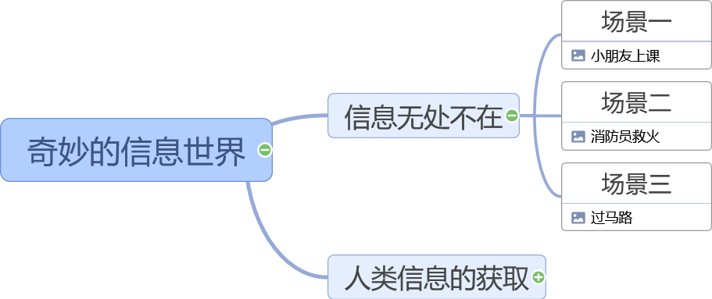
思维导图

Slide 3
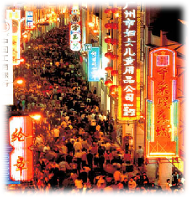
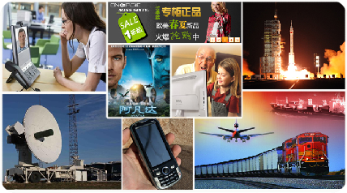

信息无处不在
信息可以用语言、文字、符号、数字、图像和声音等多种形式来表达。

Slide 4




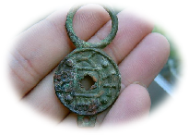



人类的信息活动
传统的信息获取

Slide 5
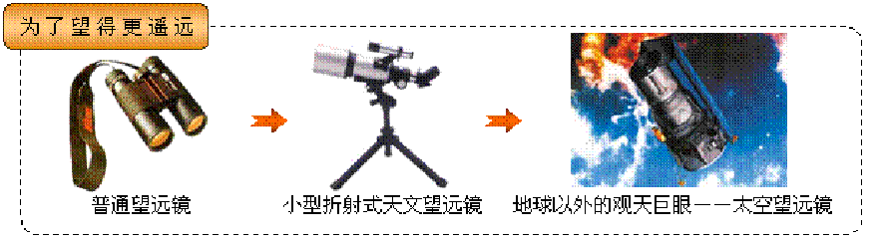
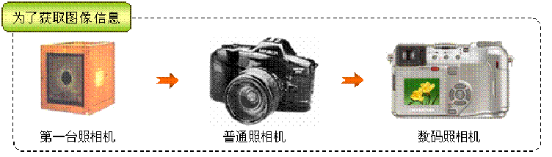
人类的信息活动
借助工具的信息获取

Slide 6
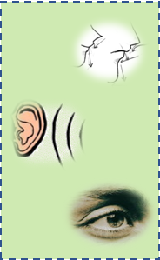






人类的信息活动
简单的信息处理

Slide 7

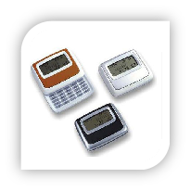
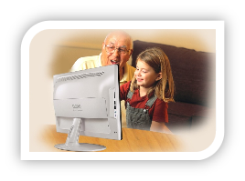
人类的信息活动
借助工具的信息处理
光靠人们自己来处理信息是远远不够的。
因此，我们还经常借用其他设备来处理信息，例如算盘、计算器、计算机。

Slide 8
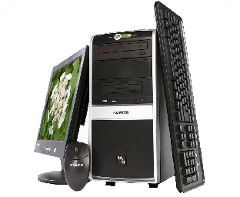
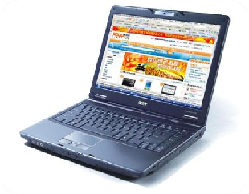
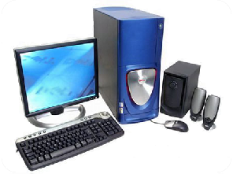
人类的信息活动
借助工具的信息处理
计算机是二十世纪最伟大的发明之一。
它可以帮助我们处理各种繁杂的信息，既快又好。

Slide 9







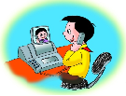

人类的信息活动
信息的传递

Slide 10




Slide 11
总结
1．信息无处不在，无时不有。
2．信息可以用语言、文字、符号、数字、
图像、声音和视频来表达。
3．科学技术的发展影响着信息的获取、传
递、处理和存储。
4．计算机是人类最为重要的信息处理工
具之一，用它来处理信息既快又好。

